Slide 1
Tadeusz Kantor

Slide 2
Tadeusz Kantor ve sanatı:
https://www.youtube.com/watch?v=VA8LqLx47Y8

Slide 3
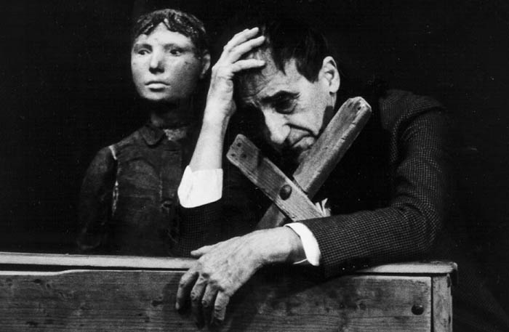
Tadeusz Kantor, The Dead Class performansı yönetmeni, Kraków, 1988, fotoğraf: Włodzimierz Wasyluk

Slide 4
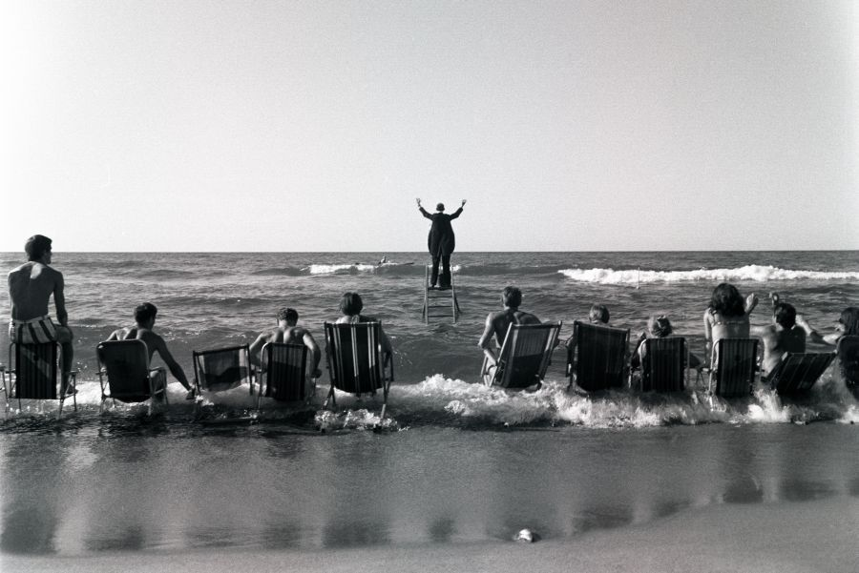
Koncert morski (Panoramiczny happening morski), fotografia, 1967; © Anka Ptaszkowska; negatywy i slajdy są własnością Muzeum Sztuki Nowoczesnej w Warszawie

Slide 5
Kaynaklar
https://www.youtube.com/watch?v=VA8LqLx47Y8

